Slide 1
Город
МАСТЕРОВ
Интегрированный урок для 6 класса по истории и математике
Работа учителей Манаенковой Р.П. и Воробьевой Л.И
ГКОУ СКОШИ 52
Москва 2016

Slide 2
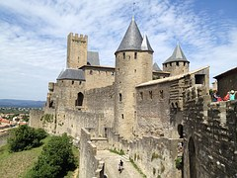
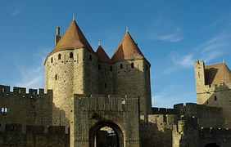
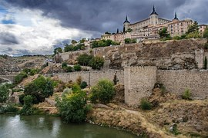
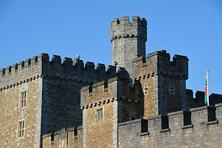
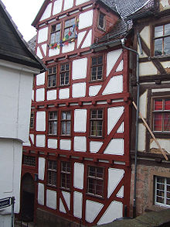

Slide 3
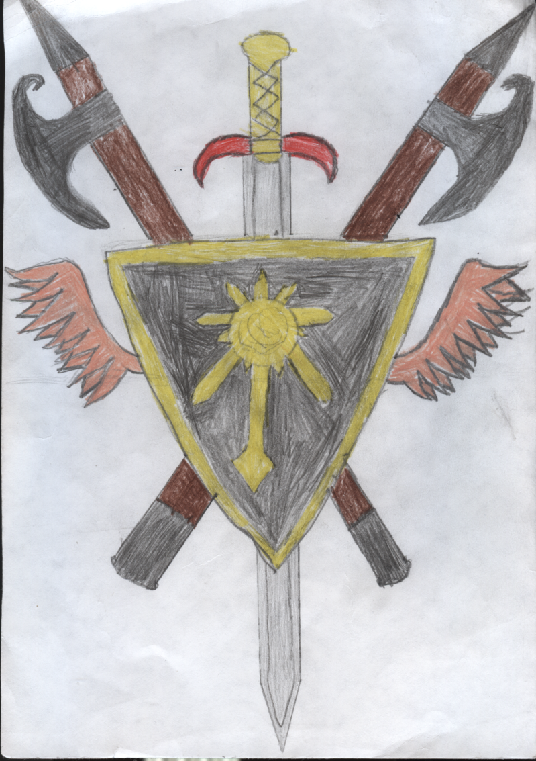

Slide 4
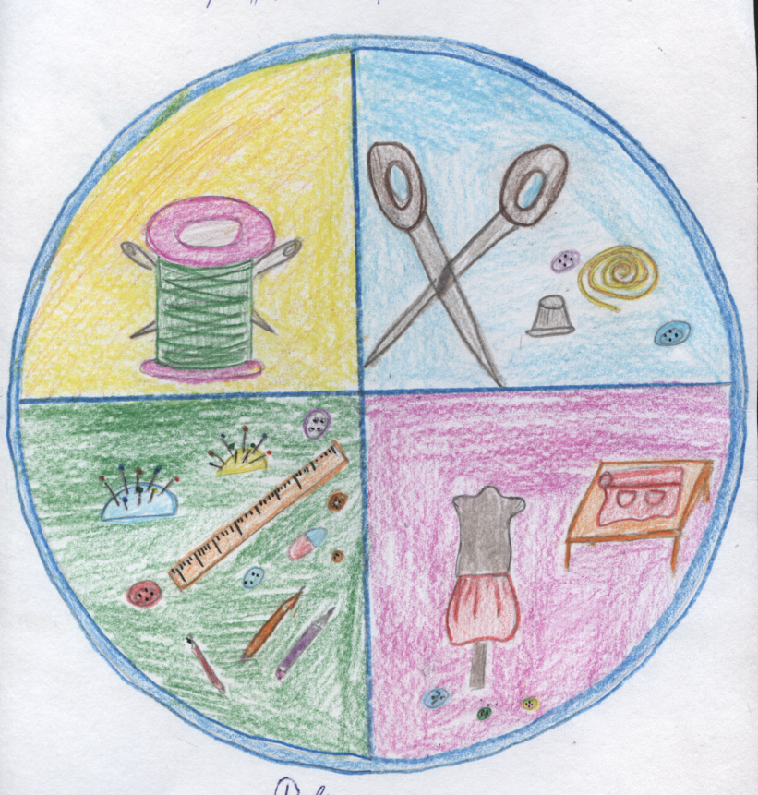
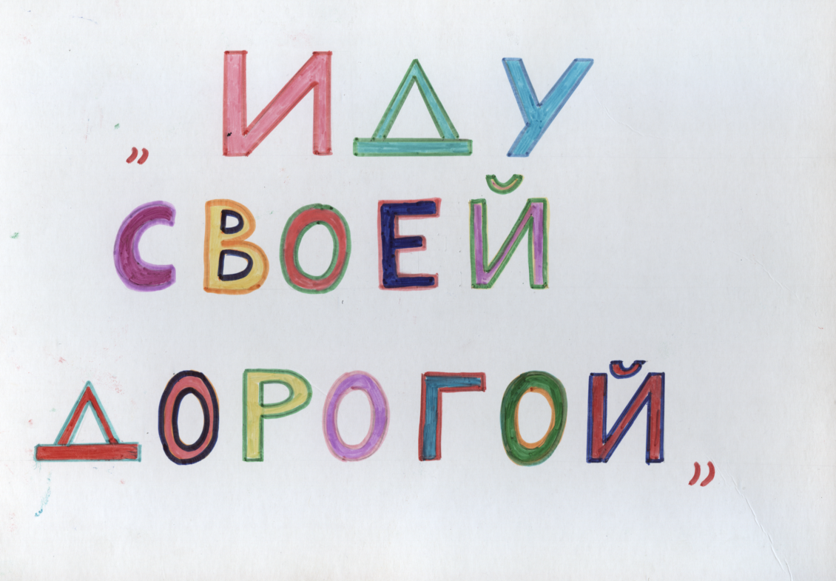

Slide 6
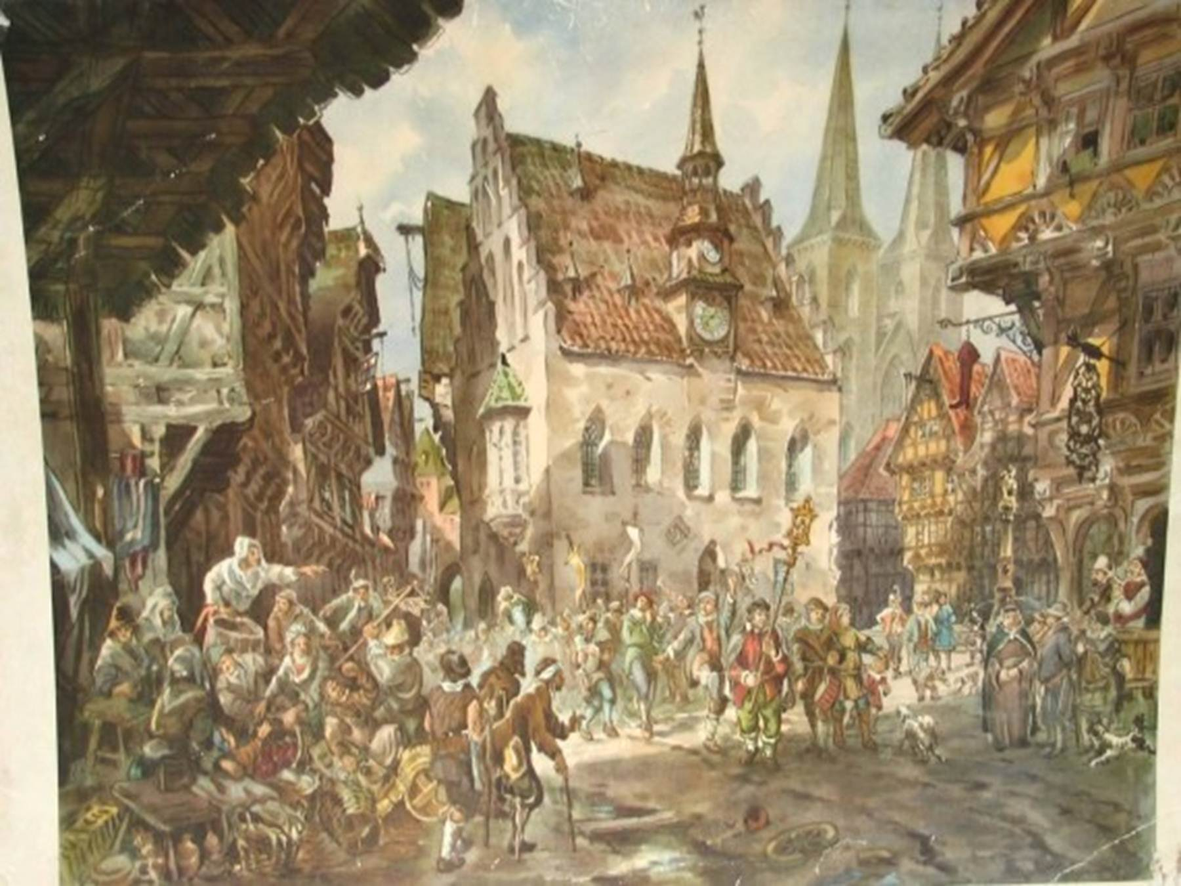

Slide 7
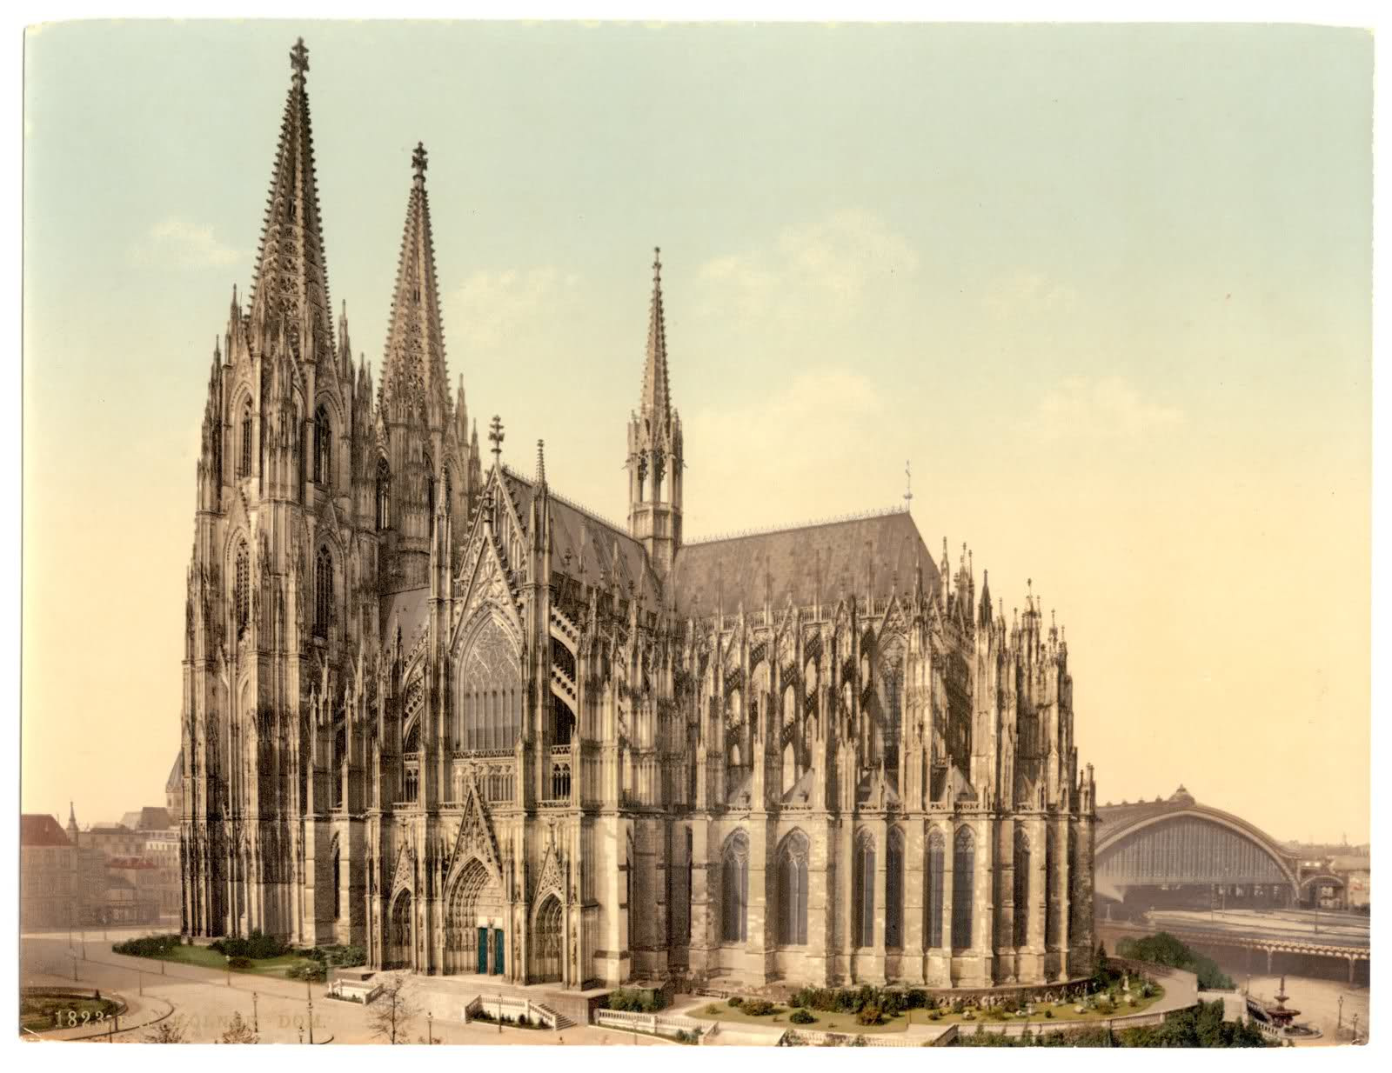

Slide 8
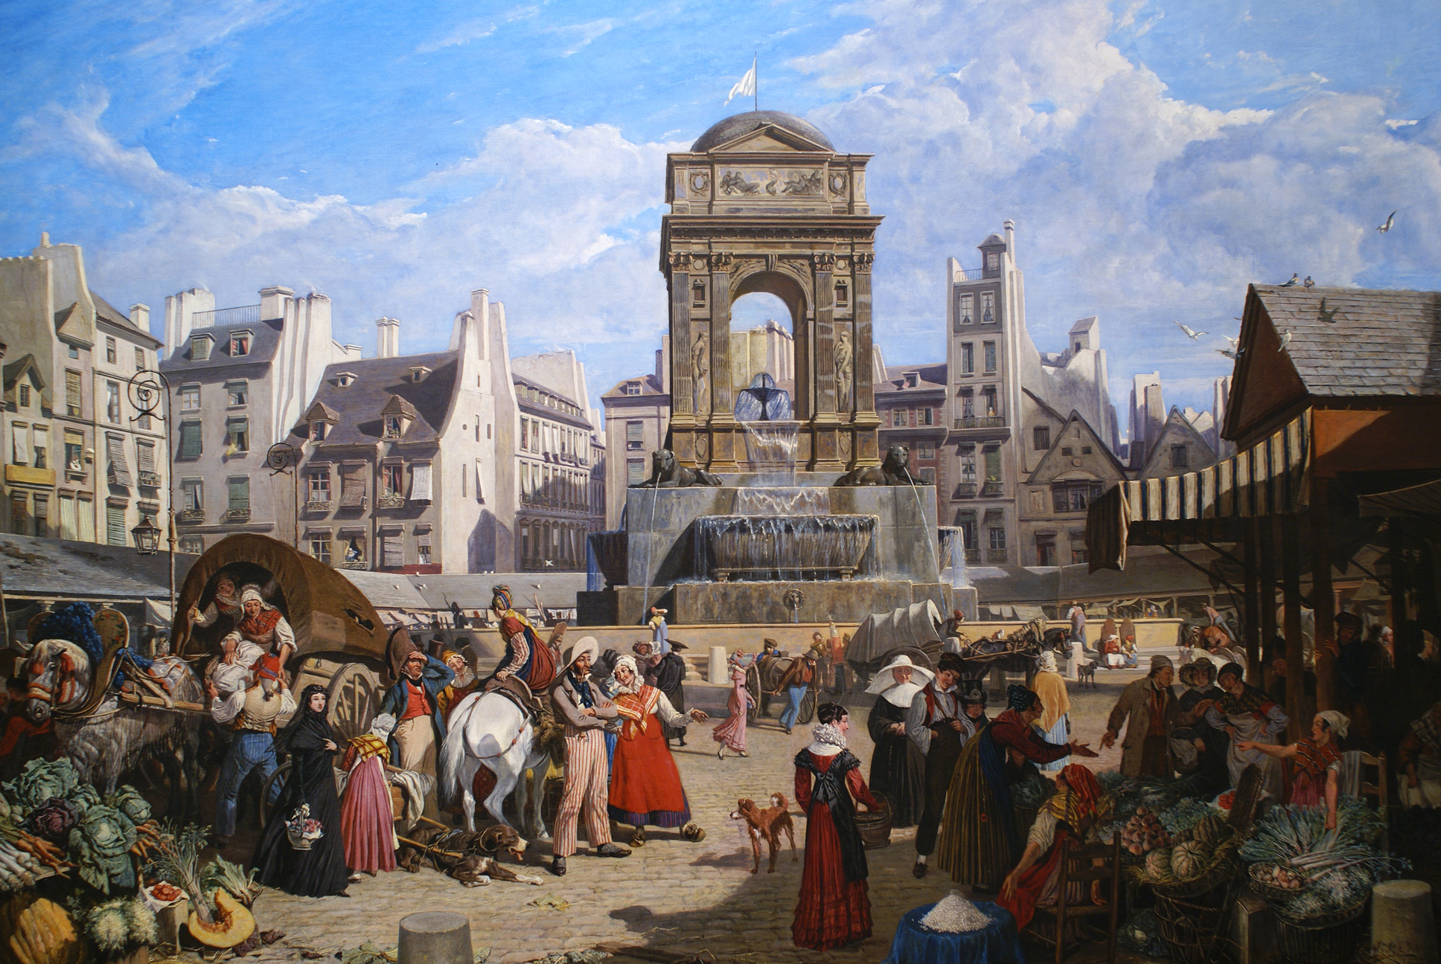

Slide 9
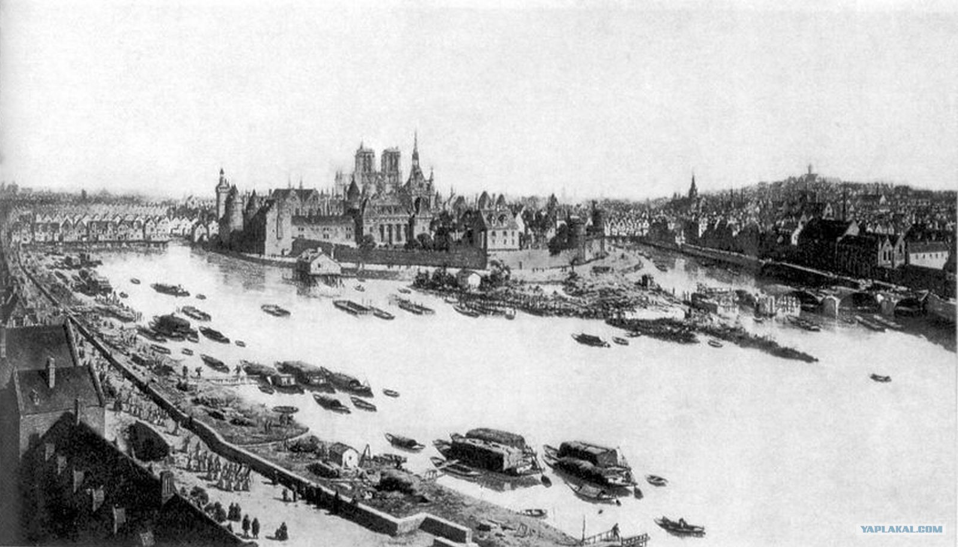

Slide 10
На каждой улице средневекового города Вы, ученики мастеров, должны отгадать выражения средневековья и объяснить их значение.
Но задания усложняются.
Ваши знания хочет проверить Великий магистр -математик.
В этой игре могут участвовать обе команды.

Slide 11
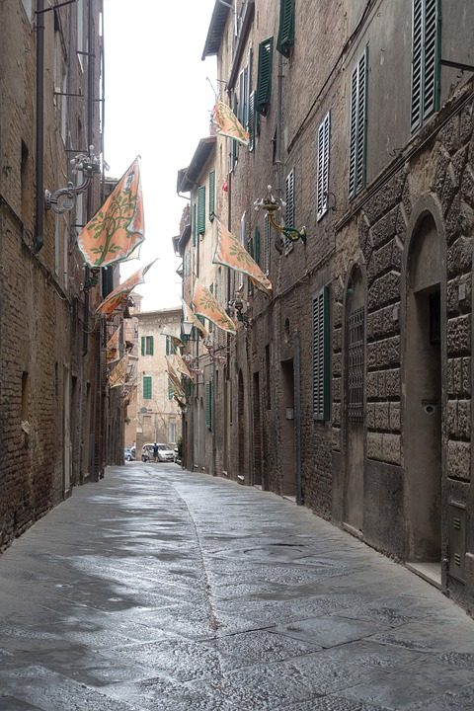
Улица
Крылатые выражения

Slide 12
«Крылатые выражения»
Первое выражение | 10 | 20 | 30 | 40 | 50
Второе выражение | 10 | 20 | 30 | 40 | 50
Третье выражение | 10 | 20 | 30 | 40 | 50
Четвёртое выражение | 10 | 20 | 30 | 40 | 50

Slide 13
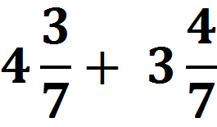
8
городской

Slide 14
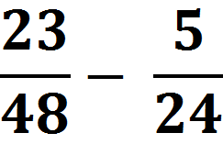
воздух

Slide 15
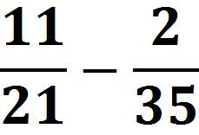
делает

Slide 16
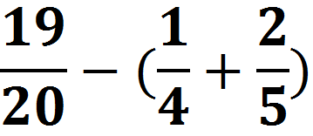
свободным

Slide 17
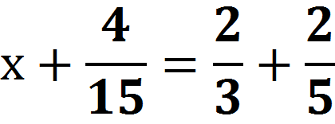
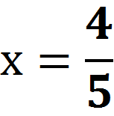
Городской воздух делает свободным

Slide 18
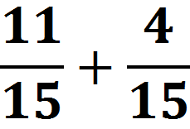
1
улица

Slide 19
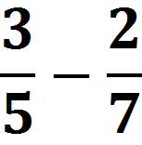
одного

Slide 20
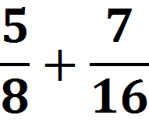
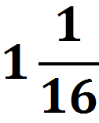
чело

Slide 21
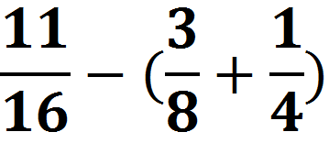
века

Slide 22
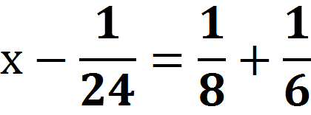
Улица одного человека

Slide 23
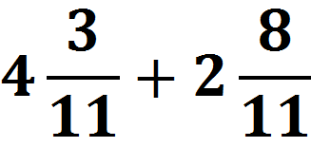
7
что

Slide 24
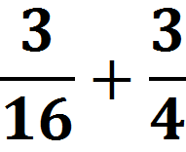
с возу

Slide 25
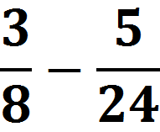
упало,

Slide 26
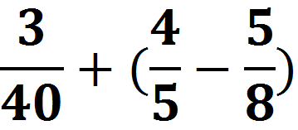
то пропало

Slide 27
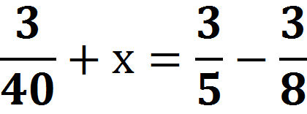
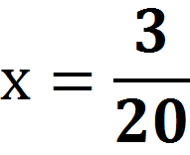
Что с возу упало, то пропало

Slide 28
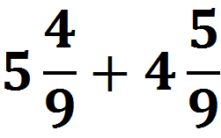
10
вассал

Slide 29
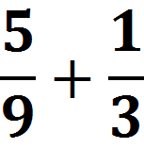
моего

Slide 30
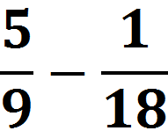
вассала -

Slide 31
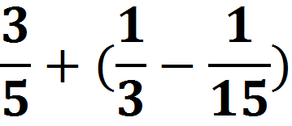
не мой вассал

Slide 32
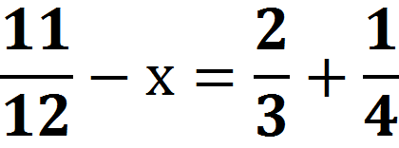
0
Вассал моего вассала – не мой вассал

Slide 33
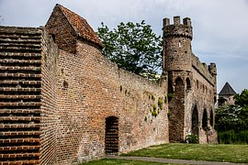
Улица
Словарных слов

Slide 34
№1
20
№2
20
№3
20
№4
20
№5
20
№6
20
№7
20
№8
20
№9
20

Slide 35
Наиболее известная ярмарка на северо-востоке Франции.
Шампань

Slide 36
Человек, живущий за счет денежных процентов.
ростовщик

Slide 37
То, что производил ремесленник на продажу.
товар

Slide 38
«Помощник» мастера.
подмастерье

Slide 39
Глава цеха, избиравшийся мастерами.
старшина

Slide 40
Правила, обязательные для всех членов цеха
устав

Slide 41
Города, освободившиеся от власти сеньора.
коммуна

Slide 42
Здание городского совета.
ратуша

Slide 43
Союз мастеров-ремесленников одной специальности
цех

Slide 44
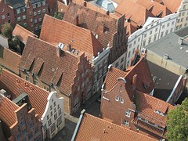
Улица
Отгадайкино

Slide 45
4
№1
№2
40
40
22
№3
40

Slide 46
2,15 ∙ (3,24 : 0,9 – 2,37)
2,6445

Slide 47
Первый слог-бог солнца в Египте,
второй слог-короткое торжественное музыкальное приветствие,
третий слог- начальная буква алфавита;
целое- здание городского совета в средневековом городе
Ра
туш
а

Slide 48
3,17 ∙ (2,48 : 0,4 – 3,26)
9,3198

Slide 49
Первый слог-небольшой ресторан,где посетителей обслуживают за стойкой,
Второй слог-русское национальное блюдо,
третий слог-предлог;
целое- одна из феодальных повинностей
Бар
щи
на

Slide 50
6,17 ∙ (8,44 : 0,8 – 0,55)
61,7

Slide 51
Первый слог-кусок земли,
второй слог-мычание коровы,
третий слог-предлог;
целое-свободный средневековый город
Ком
му
на

Slide 52
Спасибо за урок!

